Slide 1
阿菲金5.2版故障处理
Li Peifang 李培芳

Slide 2
故障处理
包含
Aficontrol
备份
站台服务
Afimilk host manager(AHM)
同步
硬件与其他

Slide 3
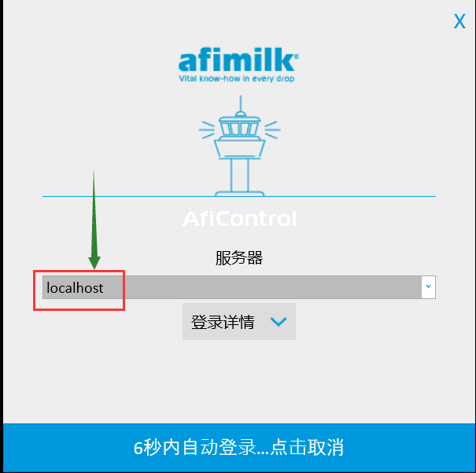
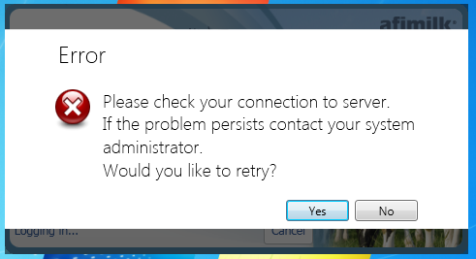


故障处理
软件-aficontrol
AfiControl 无法开启: 故障信息.
检查 计算机获取的服务器是否正确，all in one为localhost，控制机为服务器的名称

Slide 4
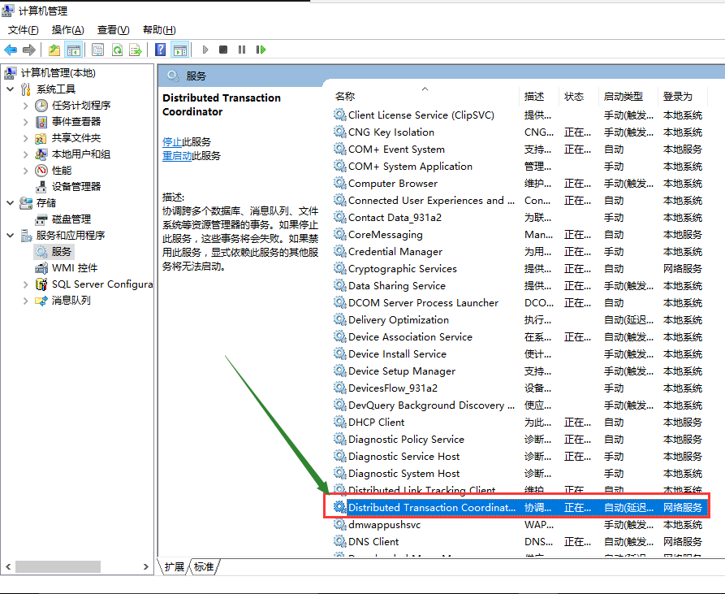
故障处理
软件-aficontrol
AfiControl 无法开启: 故障信息.
检查 计算机管理》服务》Distributed Transaction Coordinator服务是否启动
选中该服务，右键，启动.

Slide 5
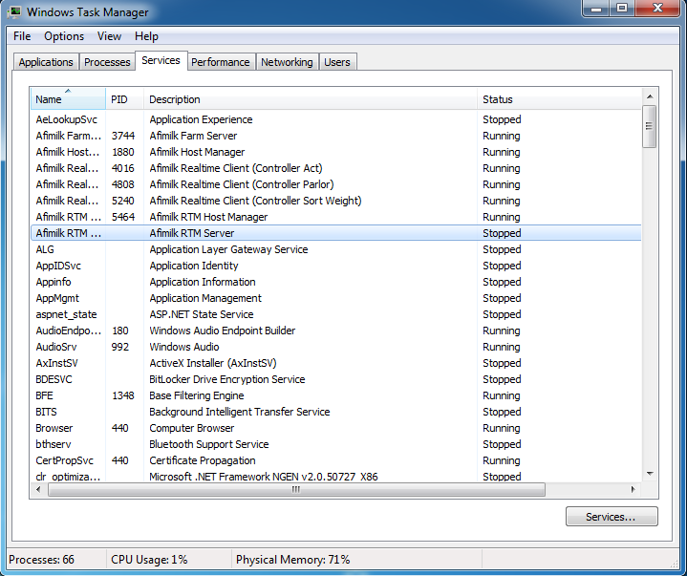
故障处理
软件-aficontrol
AfiControl 无法开启: 故障信息.
检查 Afimilk RT server 服务是否启动
选中该服务，右键，启动.

Slide 6
故障处理
软件
AfiControl 无法开启: 故障信息.
如果Afimilk RT server 服务已经开启，但是AfiControl依然无法开启
检查是否安装有Skype在该电脑上，如果有，请执行下一页操作
检查Afimilk station DB 是否为可疑

Slide 7
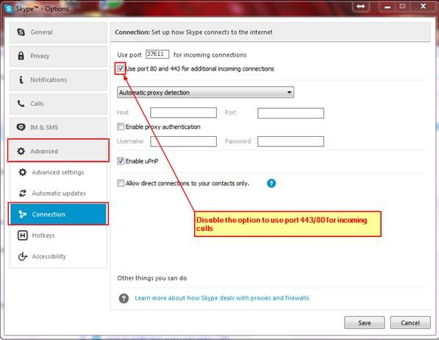
故障处理
软件
AfiControl 无法开启是因为与Skype使用的共享端口冲突 :
解决方案: 在Skype中的高级选项中选中：使用端口443/80这个端口
Notes:
לבדוק אם נפתר

Slide 8
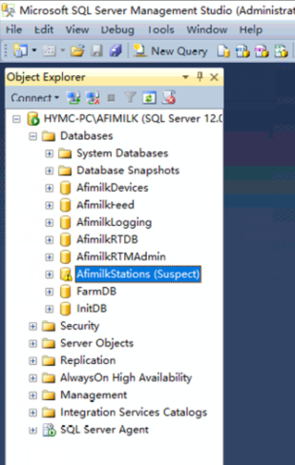
故障处理
软件-aficontrol
AfiControl 无法开启: 故障信息.
检查 数据库文件是否为SUSPECT可疑状态

Slide 9
故障处理
软件- Host manager & AfiControl
Host manager & AfiControl 在控制机或者客户端上连接失败
检查与服务器之间的局域网连接状态:
该电脑必须与服务器在同一局域网络.
计算机之间互相Ping，查看相应状态.
日期与时间必须与服务器一致.
时间差最大不得超过5分钟.
Notes:
צילומי מסך

Slide 10
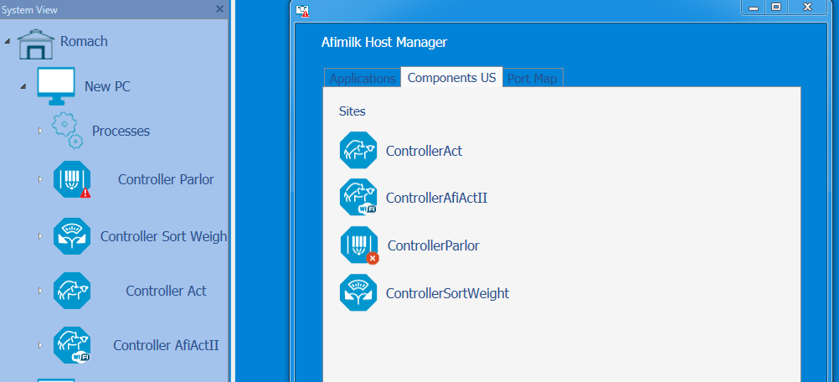
故障处理
软件-aficontrol
在aficontrol系统概览中可见站台位连接图标，在Host manager 中站台图标有红色标记

Slide 11
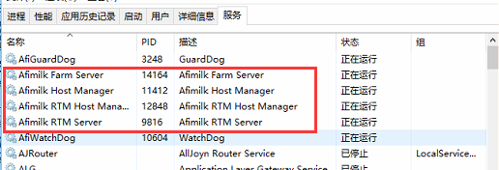
故障处理
软件-aficontrol无法备份
在aficontrol中不能备份
备份时显示：正在运行，停止在17%
解决方案1
重启Afimilk RTM Host Manager等4项服务
重启电脑

Slide 12
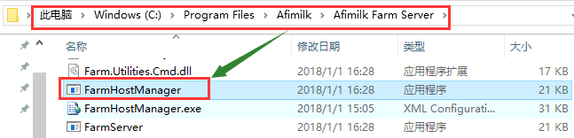
故障处理
软件-aficontrol无法备份
在aficontrol中不能备份
备份时显示：一般错误，停止在17%
解决方案2
重启Afimilk RTM Host Manager服务
检查Farm Host Manager在进程中是否允许，若未允许，手动启动

Slide 13
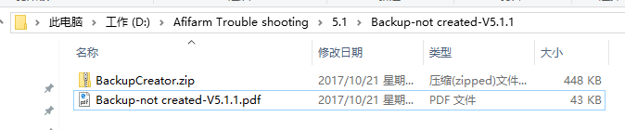
故障处理
软件-aficontrol无法备份
在aficontrol中不能备份
备份时显示：一般错误，停止在17%
解决方案3
检查SQL中某个数据库文件SUSPECT
检查Farm Host Manager在进程中是否允许，若未允许，手动启动
检查是否为ZIP压缩程序故障

Slide 14
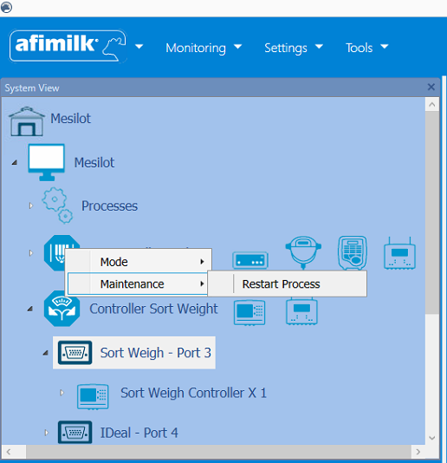
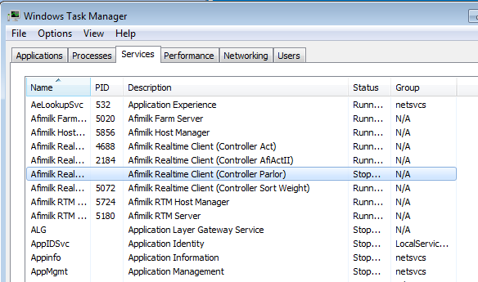
故障处理
站台服务
检查是否有其中一个站台服务Afimilk real time clients services 未启动.
右键，启动该服务

Slide 15
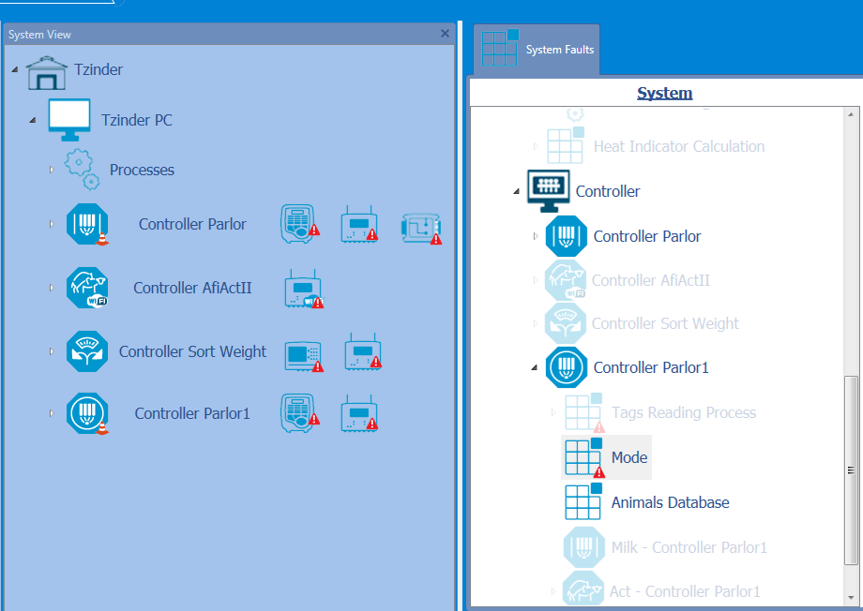
故障处理
软件
奶厅内所有位置都不识别
检查奶厅站台是否在维护模式
手动更改为自动模式.

Slide 16
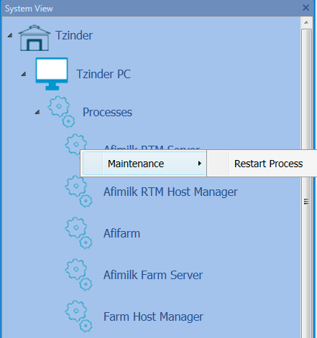
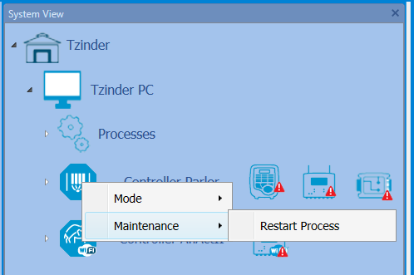
故障处理
软件
不识别牛只(在MPC面板上不显示牛号)
重启奶厅站台
重启奶厅实时处理服务
如果问题依然存在:

Slide 17
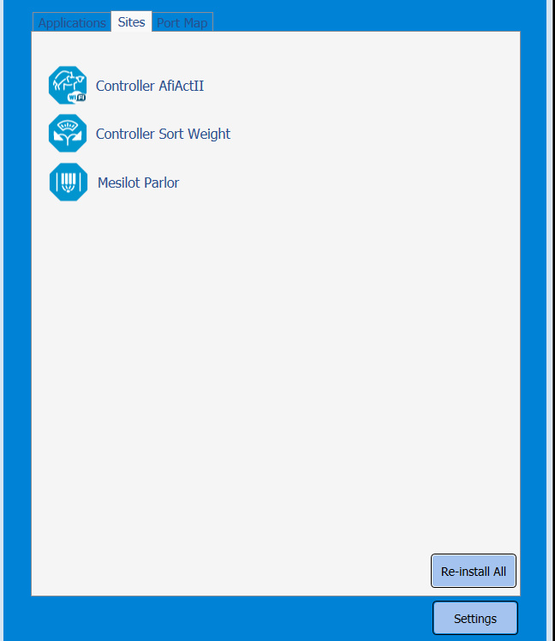
故障处理
软件
在Afimilk Host manager重新安装所有站台. 该操作将在数据库列表重新创建所有站台.

Slide 18
故障处理
实时处理监控-挤奶台
牛只代码不显示在面板，但是显示在afifarm代码列表中
或者新佩戴的计步器在afifarm中已经匹配，但MPC不显示牛号
分群代码已设置，但无法分群（MPC面板上设置会分群）
原因
Synch (Broker) 数据库同步功能停止
解决方案1
使用Hotfix 0207 - [MS30 and above] FrameWork Sync - Cows are not attached to tags on RTG.exe

Slide 19
故障处理
实时处理监控-挤奶台
牛只代码不显示在面板，但是显示在afifarm代码列表中
或者新佩戴的计步器在afifarm中已经匹配，但MPC不显示牛号
分群代码已设置，但无法分群（MPC面板上设置会分群）
原因
Synch (Broker) 数据库同步功能停止
解决方案2
在aficontrol中添加一个客户端，提交执行，afifarm启动后，在检查是否同步，若未同步，再删去添加的虚拟的客户端，提交执行在检查。

Slide 20
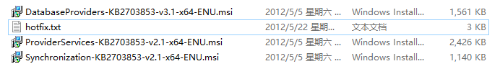
故障处理
实时处理监控-挤奶台
牛只代码不显示在面板，但是显示在afifarm代码列表中
或者新佩戴的计步器在afifarm中已经匹配，但MPC不显示牛号
分群代码已设置，但无法分群（MPC面板上设置会分群）
原因
Synch (Broker) 数据库同步功能停止
解决方案3 （前两个方案都无效）
运行windows补丁

Slide 21
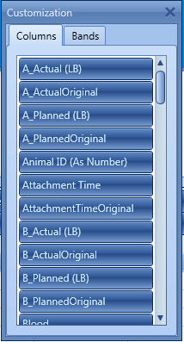
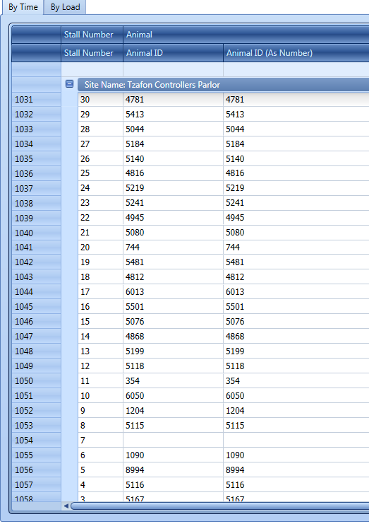
故障处理
10 曲线数据不显示.
在10天内没有牛奶数据，但是在MPC显示牛号.
验证奶牛数据是否与牛号匹配:
在挤奶记录报告中添加“牛号” 标题

Slide 22
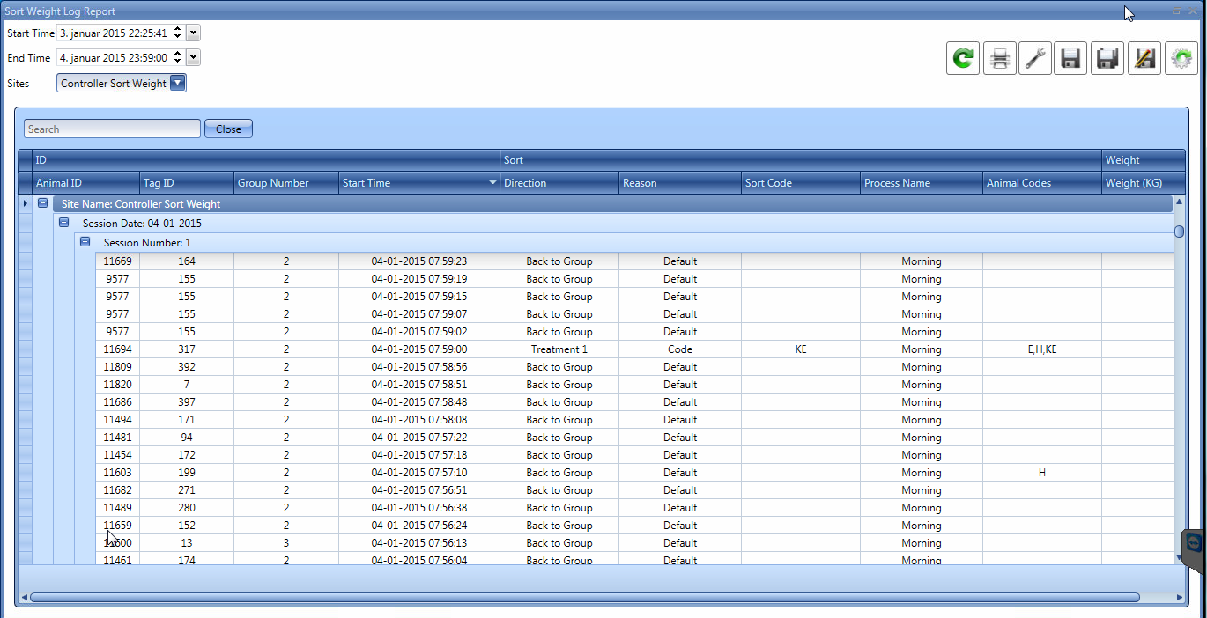
故障处理
实时监控—分群&称重
无法分群-软件
分群代码无法分群或者不明原因分群 ( 该牛不具备分群代码)
检查定义处理设置是否正确
检查是否为同步Synch (Broker) 功能失效

Slide 23
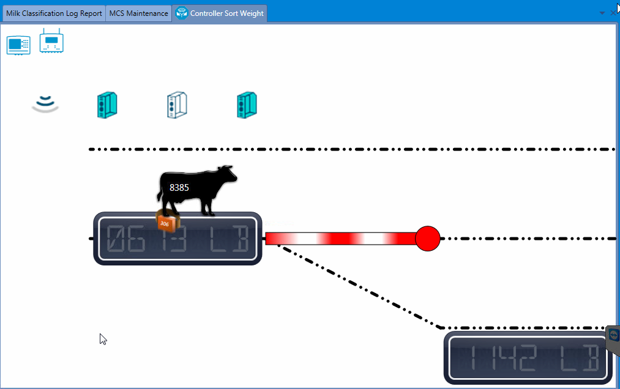
故障处理
实时监控
无法分群&称重—硬件方面
检查光电开关& 与识别器工作的状态
在站台检查光电开关工作是否正常.

Slide 24
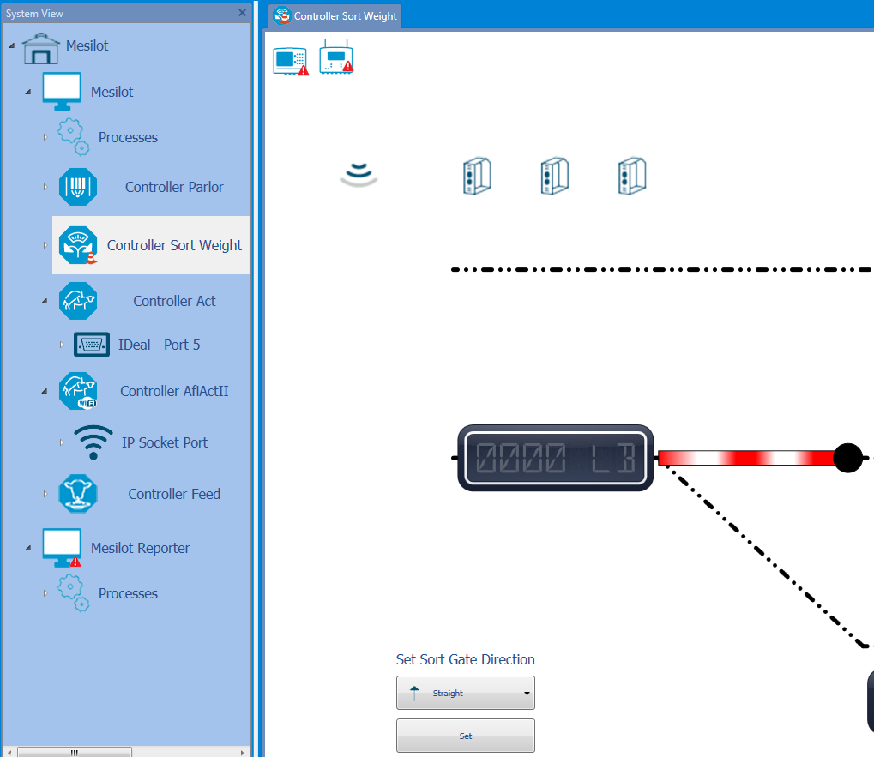
故障处理
实时监控
无法分群&称重—硬件方面
在AfiControl检查分群门是否正常
改变分群站台模式为维护模式.
检查分群门是否有分群动作.

Slide 25
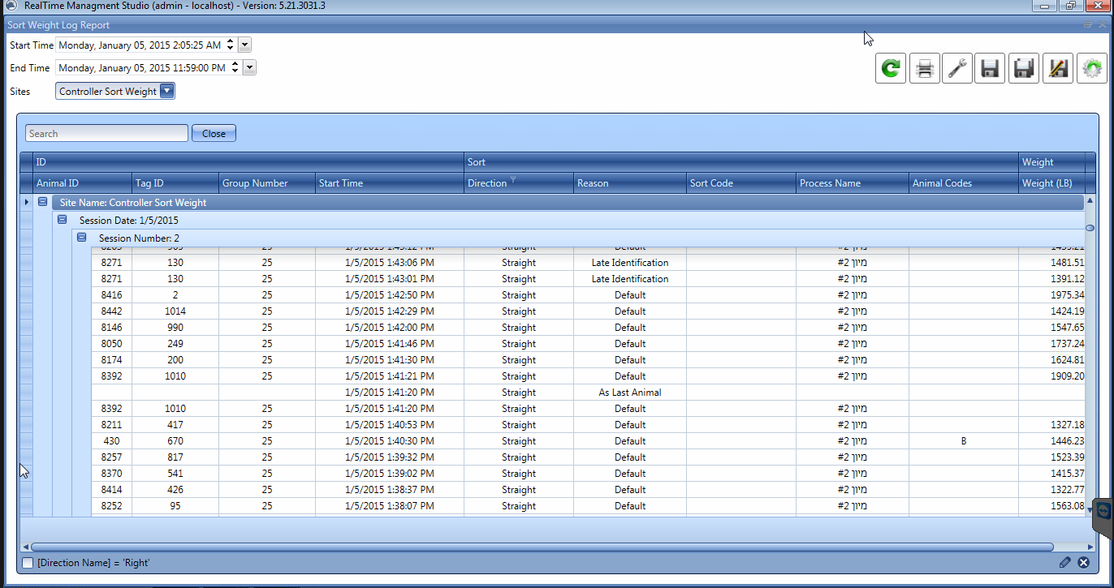
故障处理
实时监控
分群&称重
如果在记录报告中出现很多” 延时识别”
检查识别器与光电开关的距离:

Slide 26
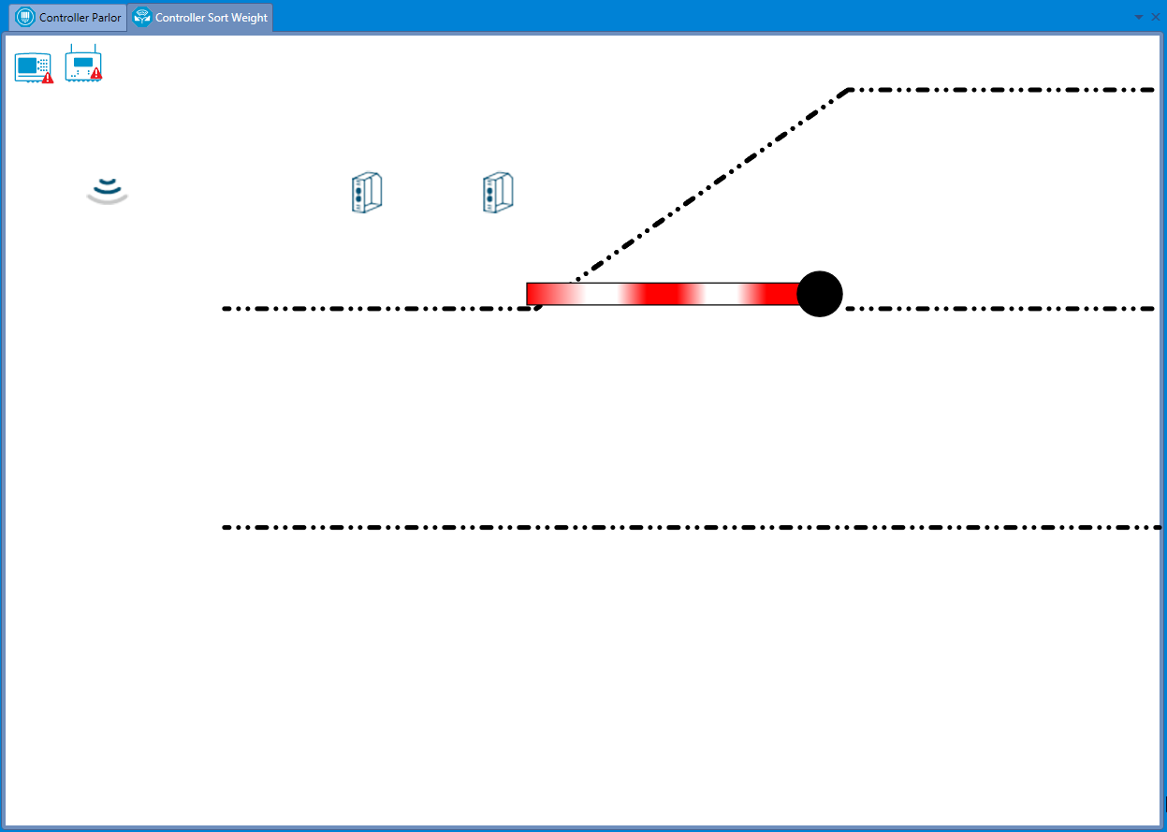

故障处理
On site Monitoring
2 Meters
计步器在后腿

Slide 27
故障处理
站台监控
75 cm
计步器在前腿

Slide 28
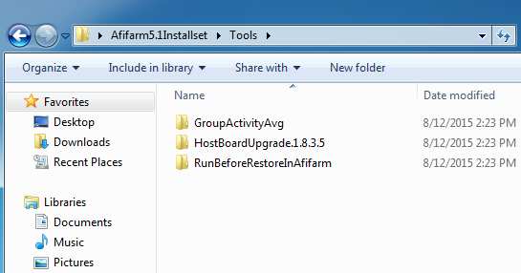

故障处理
AfiAct II Reader 升级
AfiControl 活动量记录报告中, 每一列数据异常翻倍.
Reader的固件版本需要升级.
执行以下步骤:
安装reader 升级工具，并对每一个reader进行手动升级.

Slide 29
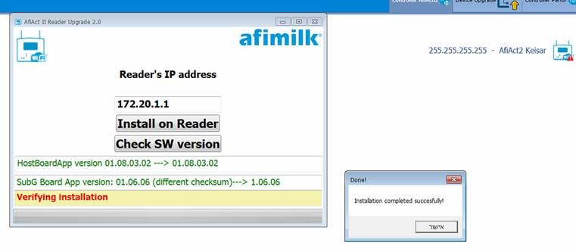
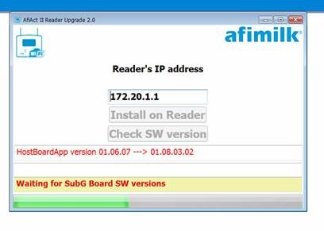
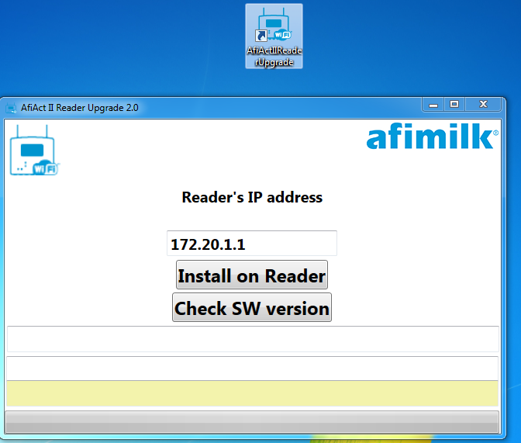
故障处理
AfiAct II Reader 升级
双击“upgrader” 图标
添加 reader’s IP
单击: 安装
观察是否升级成功

Slide 30
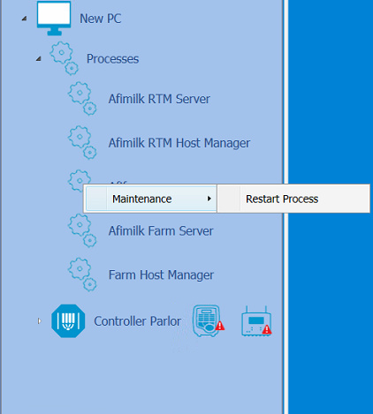
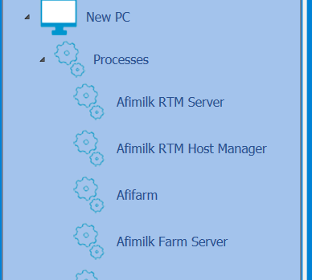
故障处理
手机版软件
客户未收取到短信或邮件的发情牛及产犊预警提醒
无英特网
重启farm server 服务或者重启afifarm进程

Slide 31

故障处理
硬件
设备通讯故障
检查设备连接可能出现故障.
替换设备
如果替换后依然没有通讯.
检查设备固件版本. 更换设备后，设备的固件版本不会自动升级. 所有设备在第一次连接时都需要手动升级固件版本.

Slide 32

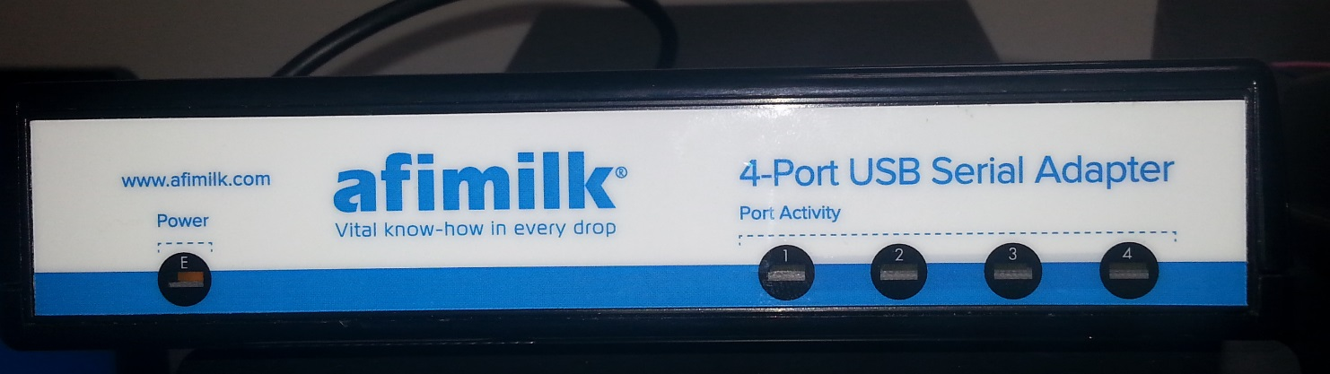
故障处理
实时监控
奶厅不识别: 设备图标具有红色感叹号
检查 AfiCom USB4 电源灯是否亮起
断开 AfiCom USB4 与电脑的连接并再次连接.
重启计算机.
更换AfiCom USB4 .

Slide 33
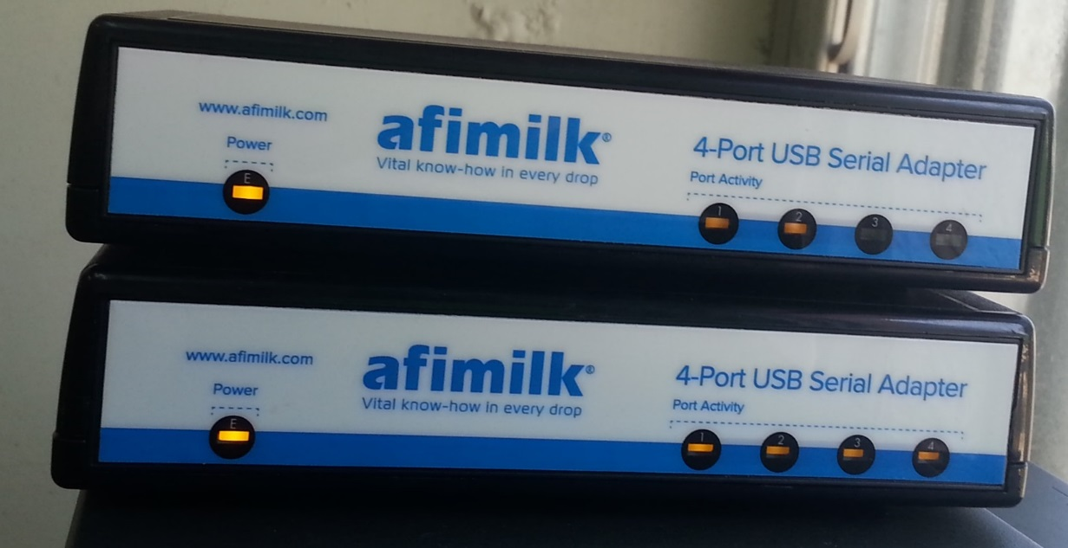
故障处理
硬件
AfiCom USB4
电源灯应常亮.
当设备未关机的情况下，设备端口的灯应常亮。

Slide 34
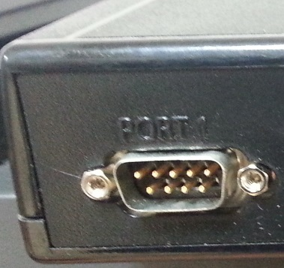
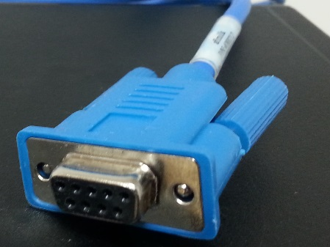
故障处理
AficomUSB4
LED 灯熄灭或者闪烁，代表设备连接不正常.
断开并重新连接
换一个新的端口(如果有多余的端口)(需要重新配置端口)
更换通讯线路.
更换 AfiCom USB4 .

Slide 35
故障处理
Afifarm 无法启动
Afifarm长时间处于白屏状态.，服务器端。
解决方案：
检查是否有SUSPECT数据库文件
检查是否有多个计划任务（注册表中）
检查FarmDB文件是否失控.
检查Afimilk host manager是否启动
计算机是否改名.（控制面板》计算机管理）

Slide 36
故障处理
Afifarm 无法启动
Afifarm长时间处于白屏状态.，控制机或客户端。
解决方案：
检查Afimilk host manager是否启动；
检查是否有多个计划任务（注册表中）；
检查与服务器局域网络.；
检查与服务器之间的共享；
计算机是否改名.（控制面板》计算机管理）；

Slide 37
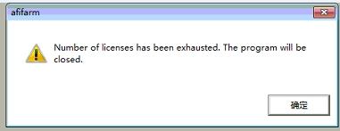
故障处理
授权耗尽
解决方案：
Hotfix 0206 - Fix Number of Licenses has been Exhausted error message

Slide 38
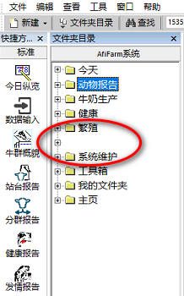
故障处理
文件夹选项丢失
解决方案：
Hotfix 0216 - Fixing Damaged Afifarm Upgrade process

Slide 39

感谢聆听！
Li Peifang 李培芳

